Slide 1

心のサポート授業
「自己有用感編」
（中学高等学校用）
岩手県教育委員会
こころのサポートチーム
Notes:
「みなさんはクラスの中で，『助けられてるなあ』と感じたことはありますか？大なり小なりあるのではないでしょうか？では反対に，『自分は誰かの役に立ってる』とか『助けている』と感じたことはありますか？これは自分から堂々というのはちょっと照れくさいところもあるし，言いにくい，感じにくいものであるかもしれません。でも，『助けられてるなあ』と感じている人がいるのであれば，きっと『助けている人』『誰かの役に立っている人』がいるはずです。

Slide 2

授業のテーマ
・ひとりひとりが
「自分にも役割があること」に気づき，
「誰かの役に立てる」と感じられること
・自分のことを他の人に知ってもらうこと
テーマ達成のため，この授業では
みなさんに に行ってもらいます。
キャンプ
Notes:
「そこでこの授業では，ひとりひとりが＜クリック＞『自分にも役割があること』に気づき，『誰かの役に立てる』と感じられることと＜クリック＞自分のことを他の人に知ってもらうことをテーマにします。
そしてこのテーマを達成するため，この授業ではみなさんに＜クリック＞キャンプに行ってもらいます。」

Slide 3
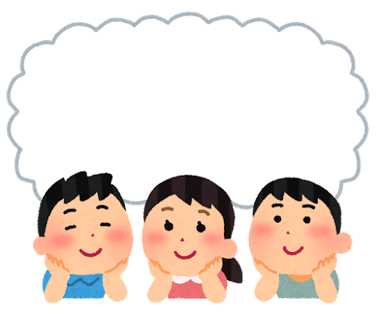
思い浮かべてみましょう
あなたは一泊二日で，班のメンバーとキャンプに行くことになりました。キャンプでの生活で，あなたはどんなことができそうですか？
Notes:
「突然ですが，こんなことを思い浮かべて見ましょう。『あなたは一泊二日で，班の人とキャンプに行くことになりました。キャンプでの生活で，あなたはどんなことができそうですか？』イメージしてみましょう。」

Slide 4
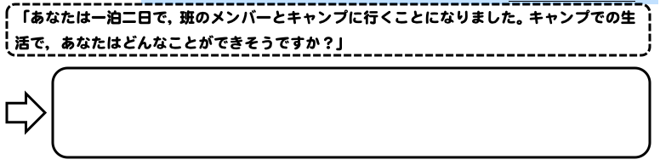
あなたはどんなことができそうか
書いてみましょう
Notes:
イメージができたら，＜クリック＞枠の中に書いてみましょう。

Slide 5
思い浮かべてみましょう
あなたは一泊二日で，班のメンバーとキャンプに行くことになりました。キャンプでの生活で，班のメンバーはそれぞれどんなことをしてくれそうですか？
Notes:
「では次に，キャンプでの生活で，班のメンバーはそれぞれどんなことをしてくれそうですか？イメージしてみましょう。」

Slide 6

班のメンバーがしてくれそうなことを
ふせんに書いてみよう
＜やり方＞
①ふせんに班のメンバーの名前を書く
②班のメンバーがしてくれそうなことを書く
③自分の名前を書く
※書いたふせんはあとでメンバーそれぞれに渡してもらいます。
たろうくんへ（①）
ごはんをおいしくたべてくれる（②）
はなこ（③）
Notes:
「やり方を説明します。
＜クリック＞①ふせんに班のメンバーの名前を書きます。
②班のメンバーがしてくれそうなことを書きます。
③自分の名前を書きます。
書いたふせんはあとでメンバーそれぞれに渡してもらいます。」

Slide 7
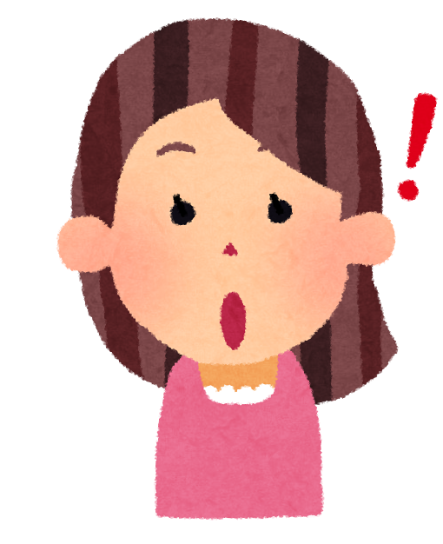

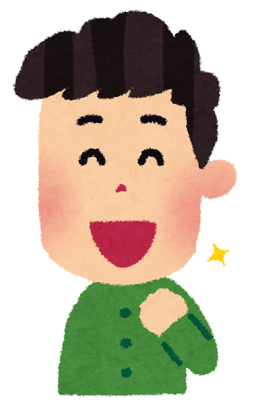
ふせんに書く際のポイント
けなす
否定
からかう
Notes:
「ふせんに書く内容について２つポイントがあります。
＜クリック＞書いてもらった相手が，嬉しくなったり，自分の役割について新たな発見ができたりするよう，相手のことを想像しながら書いてください。
もうひとつは，＜クリック＞決して，相手を茶化したり，相手が傷つくような内容を書いてはいけません。」

Slide 8

ふせんに書く例
カレーを作ってくれる
テントを張ってくれる
盛り上げてくれる
仕切ってくれる
いるだけでホッとさせてくれる
やったことをほめてくれる
※自分にできそうなことと，メンバーがしてくそうなことが重なっていてもOK。
Notes:
「ふせんに書く例です。
カレーを作ってくれる，テントを張ってくれる，盛り上げてくれる，仕切ってくれる，いるだけでホッとさせてくれる，やったことを褒めてくれる，などです。
※自分にできそうなことと，メンバーがしてくそうなことが重なっていてもOKです。でははじめましょう。」

Slide 9
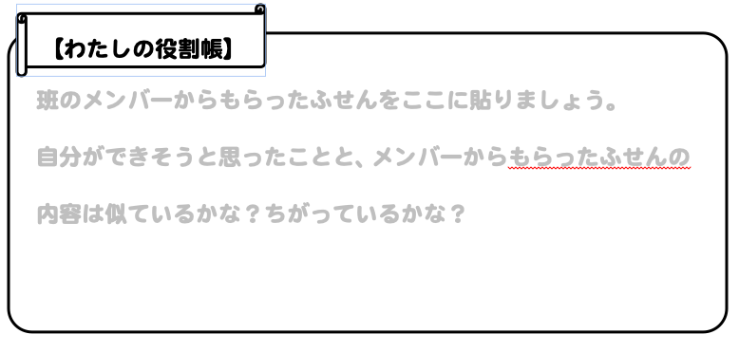

【わたしの役割帳】を作ろう
①メンバーとふせん交換をする
②メンバーが書いてくれた自分の役割のふせんを貼る
Notes:
「次に【わたしの役割帳】を作っていきます。
＜クリック＞①メンバーがしてくれそうなことを書いたふせんを交換しましょう。
＜クリック＞②交換したらメンバーが書いてくれた自分の役割のふせんを【わたしの役割帳】に貼ります。
（ふせんの交換が終わったら）
「これで【わたしの役割帳】は完成です。」

Slide 10

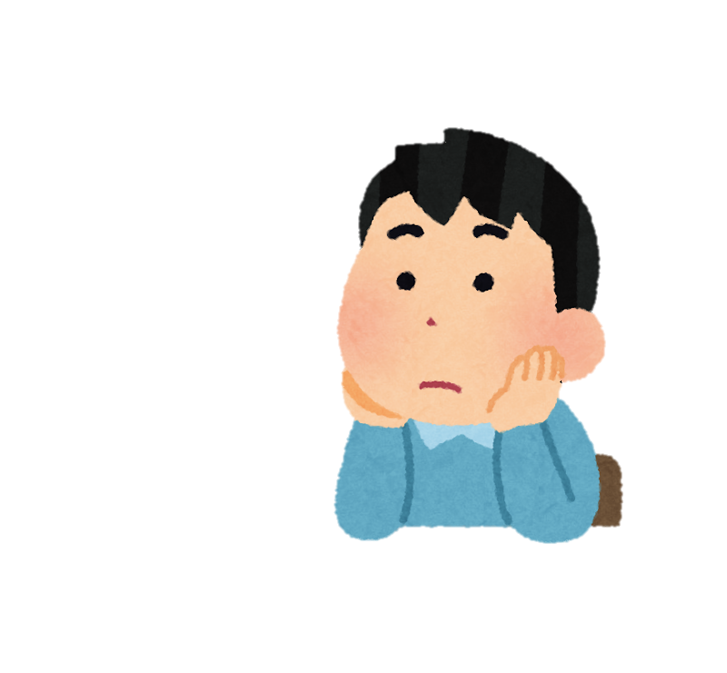
【わたしの役割帳】を眺めてみよう
・班のメンバーがイメージしたあなたの役割は自分自身がイメージした役割と似ていたかな？違っていたかな？
・眺めてみて，浮かんできた考えや今の気持ちを味わってみましょう。
Notes:
「次に完成した【わたしの役割帳】を眺めてみましょう。眺める際のポイントです。
＜クリック＞班のメンバーがイメージしたあなたの役割は自分自身がイメージした役割と似ていたか違っていか？
＜クリック＞眺めてみて，浮かんできた考えや今の気持ちを味わいましょう。」
（ある程度眺めたら）

Slide 11
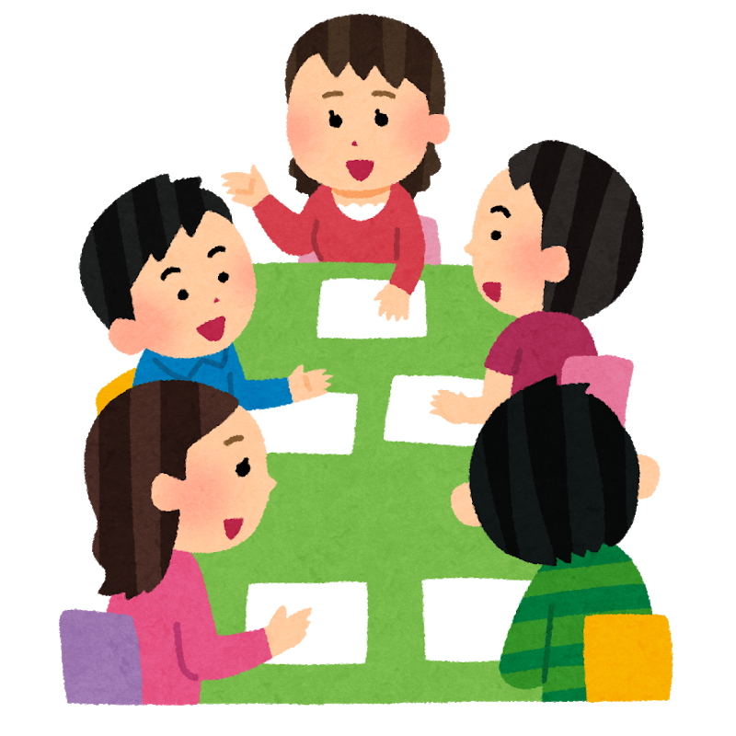
【わたしの役割帳】の
すりあわせをしよう
はなこさんは「料理が得意」というイメージを持たれてるけど，はなこさんとしてはどう？
それなりにはできるかな。実際は料理全然できないんだよね。
※メンバーの役割帳に関して否定したり，批判したり，茶化したりしないようにしましょう。
Notes:
「さて，役割帳を眺めてみて，気づいたことや感じたことがあったと思います。メンバーがイメージした自分と，自分自身でイメージした自分の役割で同じだったところもあれば違うところもあったと思います。この同じだったり違っていたりすることはおもしろいところですよね。これから，【わたしの役割帳】について感じたことや気づいたことのすりあわせを班でします。
すりあわせでは，例えば「はなこさんは『料理が得意』というイメージを持たれてるけど，はなこさんとしてはどう？」などと聞いてみて，「それなりにはできるかな。」とか「みんなはわたしが『料理が得意』と思っているみたいだけど，実際は料理全然できないんだよね。」というように，メンバーのイメージを受けての自分の感じたことを話てみてください。
また，すりあわせの時の注意点があります。＜クリック＞メンバーの役割帳に関して否定したり，批判したり，茶化したりしないようにしましょう。でははじめましょう。どうぞ。」

Slide 12
安心して居られるクラスにするために
安心
自分の役割や力を見つける
自分にも役割がある
誰かの役に立っている
ありのままを受け入れられる
Notes:
（クラスの状況に合わせて，児童生徒の意見を集めたり，一緒にその感じを味わったりするなど，教師の裁量で授業をまとめてください。）
（教師のまとめの言葉の例）
「今日の授業では，キャンプのワークを通して，『自分ができそうなこと』，班のメンバーが『してくれそうなこと』をイメージしました。その後，【わたしの役割帳】のすりあわせをしました。班のメンバーからあなたの役割をを伝えられてどんな気持ちになりましたか？嬉しい気持ちや照れくさい気持ちになった人もいるかと思います。人は，『誰かの役に立っている』，『自分にも役割がある』と思えることで，安心してその場所に居られるようになります。
一方，『そんなことできないよ』とか，『そんなに期待されても』とプレッシャーに感じた人もいたかもしれません。『周りが思うあなた』と，『自分が思うあなた』は違う部分があって当然です。その違う部分を班のメンバーとすりあわせをしてみましたがどうでしたか？自分に無理をしないでありのままを受け入れられることができると，私たちはその場所に居やすくなります。これをきっかけにして，『みんなには知られていない自分のこと』や，『もしかしたら班のメンバーは気づいていて，あなたが気づいていない自分のこと』など自分のことを考えたり友達とすりあわせをしてみるのも良いかもしれませんね。
みなさんには，これからの日常生活の中でも，自分や相手の役割や力をどんどん見つけて欲しいと思います。そうしていくことが，安心して居られるクラスを作りになると思います。」

Slide 13
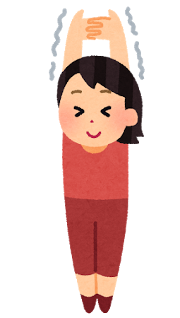
気づいたこと・感じたことを記入しよう
みなさんお疲れ様でした
Notes:
「では最後に今日の授業の感想を記入してください。」
（感想を書き終わったら）
「感想を発表してくれる人は挙手をしてください」
「これで今日の授業は終わりです。お疲れ様でした。」
※適宜リラクセーションを行う。

Slide 14
付録「ハプニングへの対処」

Slide 15

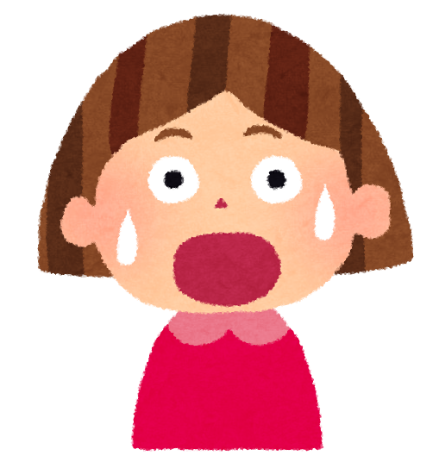
ハプニングが発生！！
炊いたご飯が真っ黒になってしまった！
あなたはこの状況でどんな役割が
果たせそうですか？
班のメンバーと役割を補い合って
ハプニングに対処しましょう。
Notes:
「みんなでキャンプをしている最中，ハプニングが起こりました。＜クリック＞散歩に行ったはずのメンバー（※みなさんの他に）が時間になっても帰ってこないのです。。
あなたはこの状況でどんな役割が果たせそうですか？班のメンバーと役割を補い合いながらハプニングに対処しましょう。」
※ハプニングの内容は，例となります。教師の裁量でクラスにあったハプニングへ変更して構いません。

Slide 16

ハプニングへの対処のポイント
・ハプニングへの対処に正解はありません。メンバーそれぞれが，様々な役割を補い合って対処できると良いでしょう。
・自分もOK 相手もOK
すりあわせ
たろうくんは明るい
イメージがあるから，他の班に行って，ご飯をもらってきてもらいたいな。
そう言ってもらえるのはありがたいんだけど，ぼくはこう見えてとても人見知りなんだ。誰かと一緒なら行けるかもしれない。誰か行ってくれない？
Notes:
「ハプニングへの対処のポイントです。＜クリック＞ハプニングへの対処に正解はありません。メンバーそれぞれが，様々な役割を補い合って対処できると良いでしょう。
<クリック＞自分もOK，相手もOKになるような対処が出来ると良いと思います。
例えば，＜クリック＞『たろうくんは明るいイメージがあるから，他の班に行って，ご飯をもらってきてもらいたいな』と言われたとき，引き受けられそうなら『いいよ』といえば良いですし，自分の思う役割と異なっている場合には，＜クリック＞『そう言ってもらえるのはありがたいんだけど，ぼくはこう見えてとても人見知りなんだ。誰かと一緒なら行けるかもしれない。誰か行ってくれない？
』というように，＜クリック＞すりあわせをしながら対処できると良いでしょう。それではどうぞ」

